Slide 1

8.2.1多边形的内角和
王培 河南省南阳市第六完全学校初级中学

Slide 2
学习目标
1、了解多边形的定义，多边形的顶点、边、内角、外角及对角线等概念。
2、探索求多边形的内角和的方法。
3、会应用多边形内角和公式解决问题。

Slide 3
复习导入
三角形是由三条不在同一条直线上
的线段首尾顺次连结组成的平面图形
你能说出三角形的定义吗？
我们也可以把三角形称为三边形（但我们习惯称为三角形）．

Slide 4
探索新知
你能根据三角形
的定义，说出什么叫四边形吗？
A
B
C
D
四边形是由四条不在同一直线上的线段首尾顺次连结组成的平面图形.记为四边形ABCD

Slide 5
B
探索新知
C
A
E
D
五边形，它是由五条不在同一直线上的线段首尾顺次连结组成的平面图形，
记为五边形ABCDE

Slide 6
探索新知
那么多边形的定义呢？
一般地，由n条不在同一直线上的线段首尾顺次连结组成的平面图形称为n边形，又称为多边形．

Slide 7

针对训练：
如图所示的图形中，哪些是多边形？

Slide 8
B₁
A
B
C₁
C
A₁
D₁
D
像这样的多边形，称为凸多边形.
像这样的多边形，称为凹多边形.
注意
我们现在研究的多边形是凸多边形

Slide 9
你能说一说下面所指的是多边形的什么？
探索新知
B
顶点
C
A
边
D
E
内角
F
外角

Slide 10
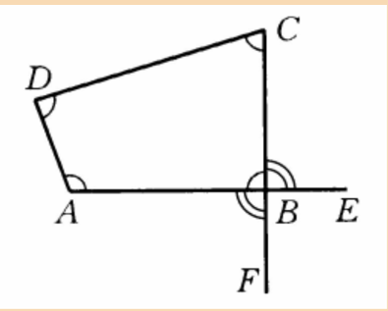
探索新知
三角形有三个内角、三条边，六个外角，那么四边形有几个内角？几条边？几个外角呢？
1.如图8.2.2所示，∠A、∠D、∠C、∠ABC是四边形ABCD的四个内角。
2.AB，BC，CD，DA是四边形ABCD的四条边。
3.∠CBE和∠ABF都是与∠ABC相邻的外角, 两者互为对顶角，四边形有八个外角。

Slide 11



探索新知
正三角形： 各边都相等，各内角也都相等的三角形称为正三角形（等边三角形）.
正多边形： 各边都相等，各内角也都相等的多边形称为正多边形.
正三角形
正方形
正五边形
正六边形
正八边形
(或正三边形)
(或正四边形)

Slide 12


思考：
下列多边形是正多边形吗？如不是，请说明理由？
( 四条边都相等) (四个角都相等)

Slide 13
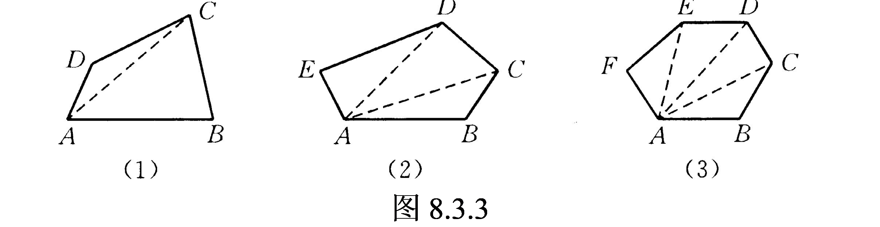
探索新知
多边形的对角线
线段AC是四边形ABCD的一条对角线
定义： 连结多边形不相邻的两个顶点的线段叫做多边形的对角线.

Slide 14
合作探究
。
四边形的内角和
360
D
A
B
C
即∠A+∠B+∠C+∠D=360º

Slide 15
合作探究
。
五边形的内角和
540
B
C
A
D
E

Slide 16

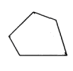


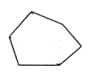
合作探究
三角形
四边形
五边形
六边形
七边形
请你认真的想一想，你能通过怎样的方法把多边形转化为三角形？

Slide 17
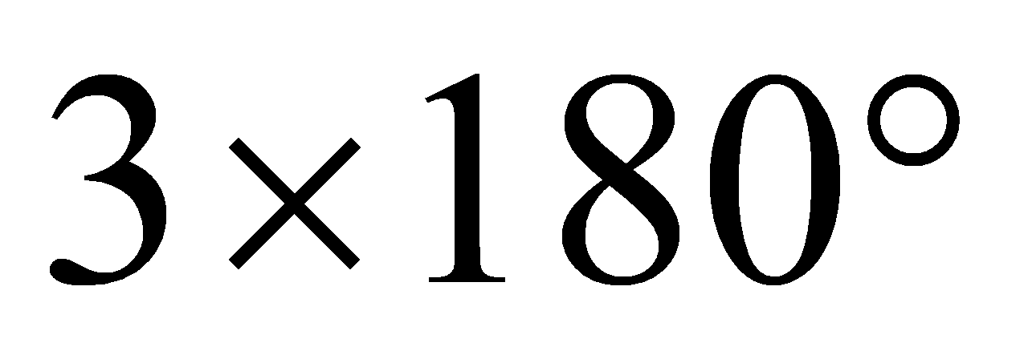
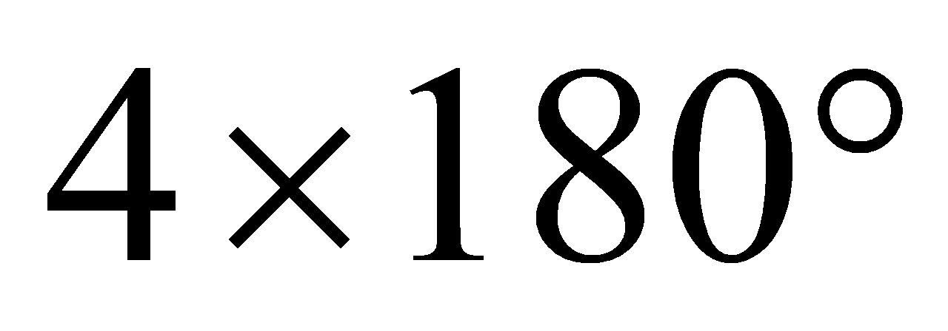
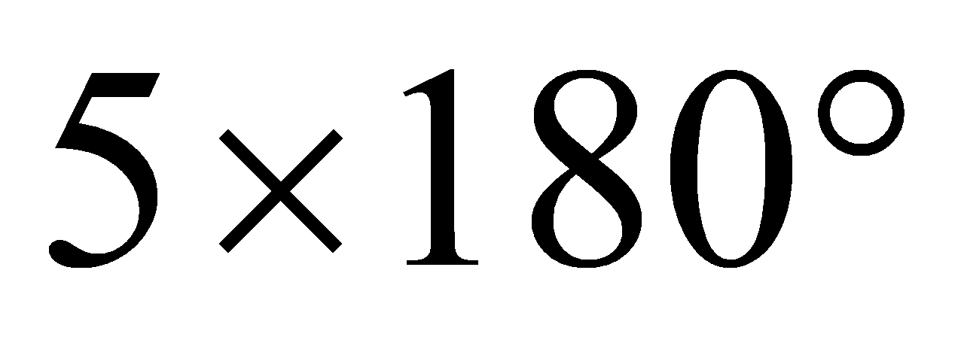
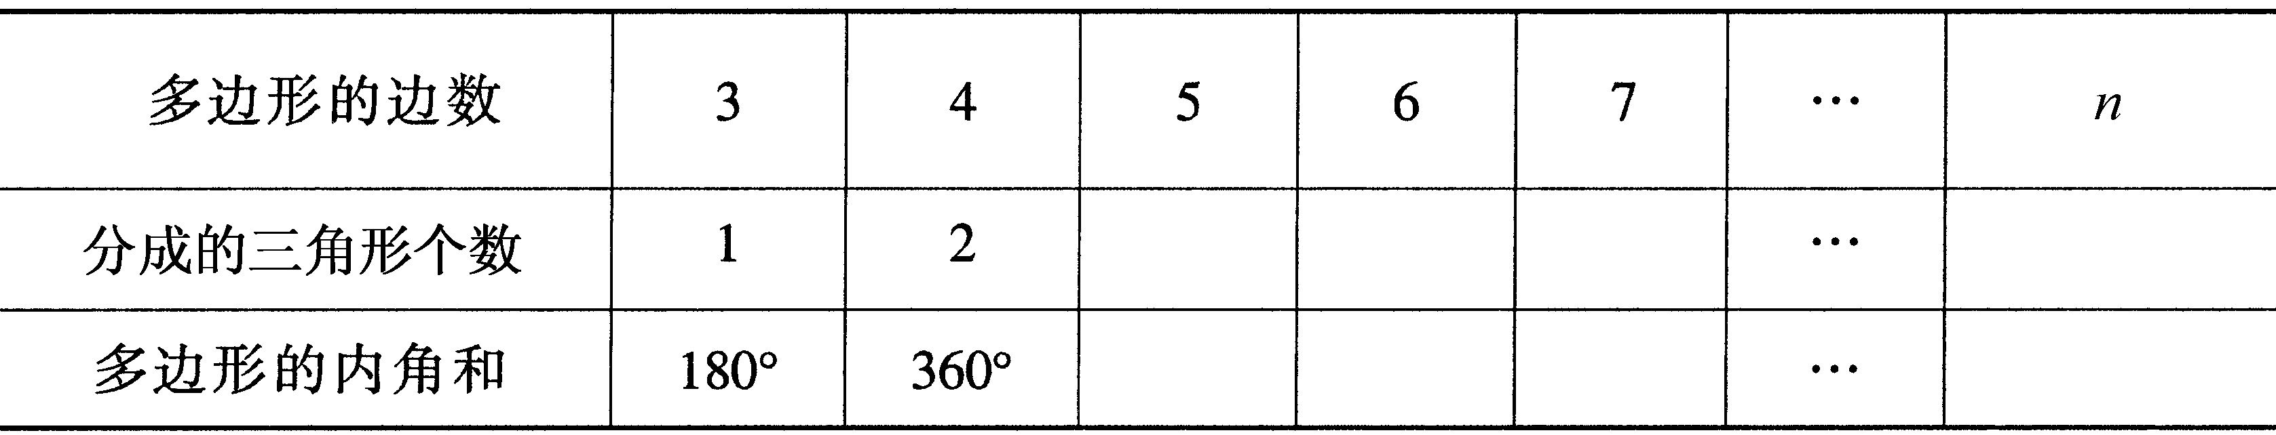
合作探究
三角形
四边形
五边形
六边形
七边形
请你认真地想一想，你能通过怎样的方法把多边形转化为三角形？
3
4
5
n-2
.
540 °
720 °
900 °
(n-2) 180 °

Slide 18
B
B
C
C
A
A
D
D
E
E

Slide 19
B
B
C
C
.
A
p
A
.
D
D
p
E
E

Slide 20
B
B
C
C
.
A
p
A
.
D
D
p
E
E

Slide 21
要点归纳
从一个顶点出发，能将多边形分割成 (n-2) 个三角形
从边上一点出发，能将多边形分割成 (n-1) 个三角形
从内部一点出发，能将多边形分割成 ( n ) 个三角形
n边形内角和=(n-2)×180 °
n边形内角和=(n-1)×180 °-180 °
n边形内角和=180 °n-360°

Slide 22
多边形的内角和公式
n边形内角和等于(n-2)×180 °
分割
多边形
三角形
转化思想
未知
已知
n边形内角和
四、五、六、七边形.....内角和
特殊
一般
归纳推理

Slide 23
例1
求八边形的内角和。
解：八边形的内角和为
（n－2）×180°=（8－2）×180°=10 80°

Slide 24
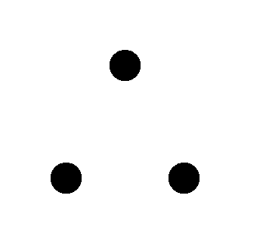
例2
一个多边形的内角和等于2160°,求它的边数.
解：设这个多边形的 边数为n,依题意得
（n-2）·180°=2160°
n-2 =12
n=14
此多边形的边数是14。
2160÷180=12
12+2=14

Slide 25
课堂小结
多边形内角和公式的常见应用
n边形内角和=(n-2)×180 °
（1）已知多边形的边数，求内角和
（2）已知多边形的内角和，求边数
（3）求正n边形每个内角的度数
（4）已知n边形每个内角的度数，且度数都相等，求边数

Slide 26
课后作业
1．过八边形的一个顶点画对角线，把这个八边形分割成____个三角形．
2．一个多边形从一个顶点可引3条对角线，则这个多边形的内角和等于( )
A．360° B．540° C．720° D．900°
3.正多边形的每个内角均为120°，则这个多边形的边数是____。
4.一个多边形的内角和比四边形的内角和多720°，并且这个多边形的各内角都相等，这个多边形的每个内角是多少度？
（拓展）一个多边形的内角和为 1800°，截去一个角后，求得到的多边形的内角和．

